Slide 1
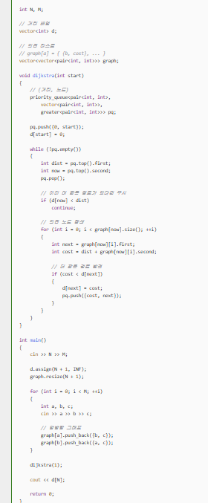
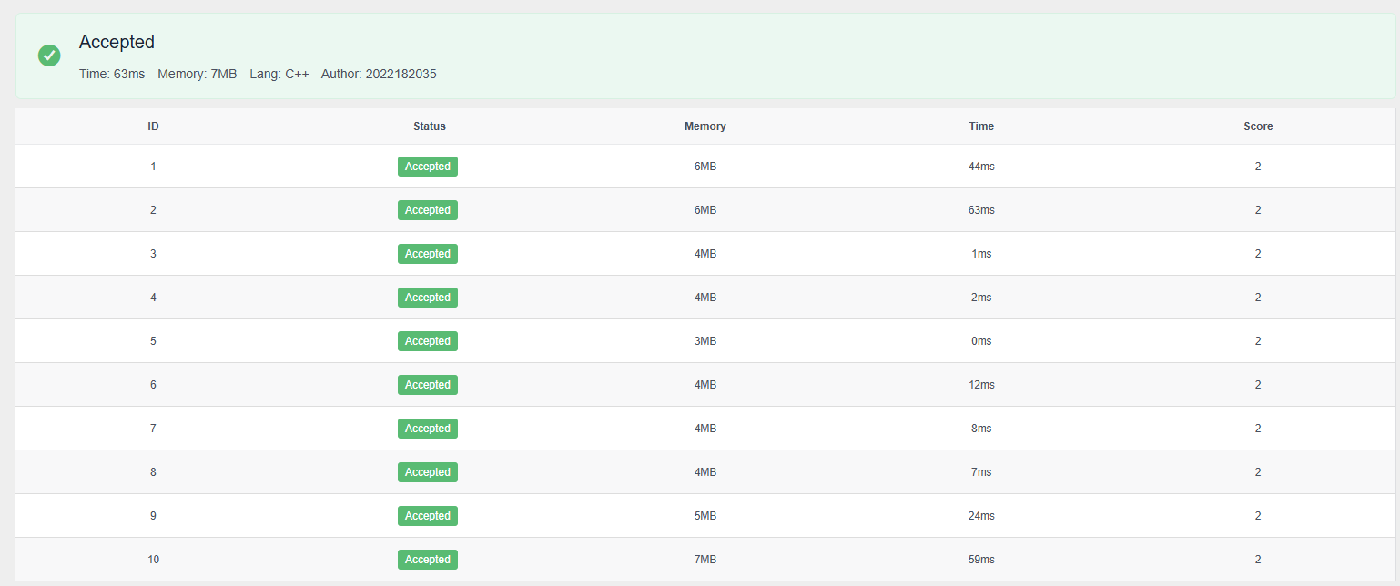
택배 배송 (TUKorea, 백준, 다익스트라)

Slide 2
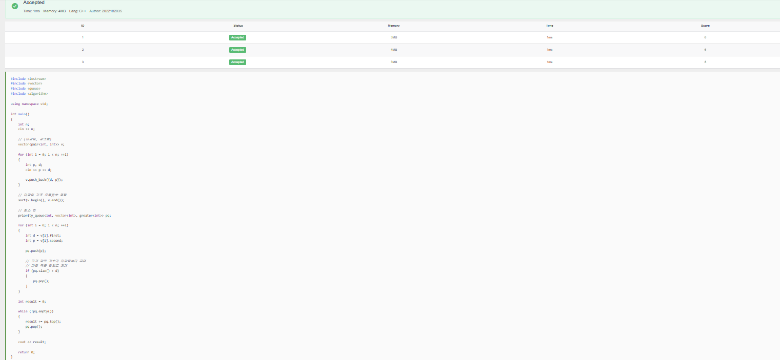
2. 순회강연 (TUKorea,백준, 정렬, 우선순위큐, 그리디)

Slide 3
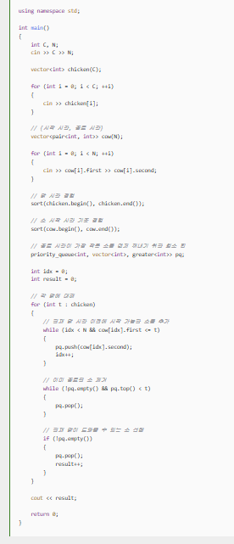
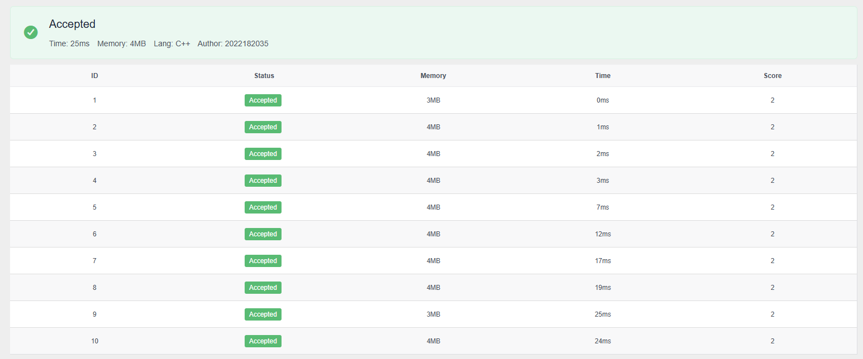
3. 소가길을건너간이유4 (TUKorea,백준,우선순위큐,최소힙,그리디)

Slide 4
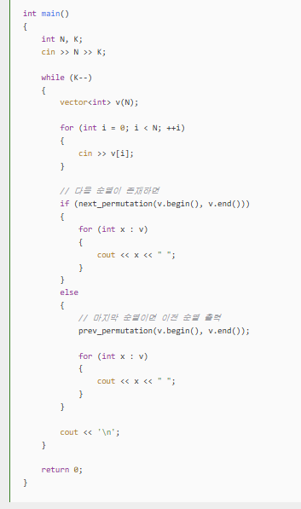
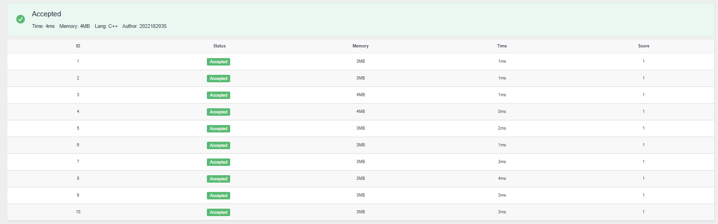
4. 다음 순열 (TUKorea, 구현)

Slide 5
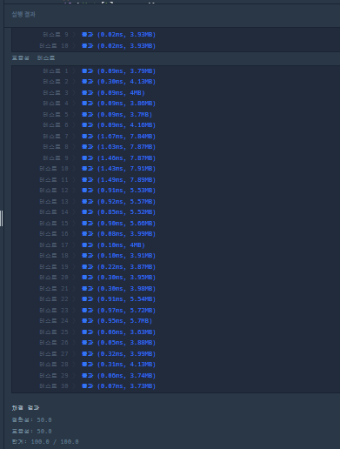
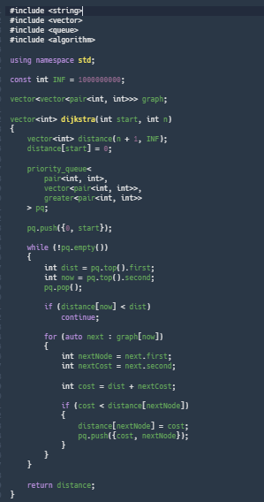
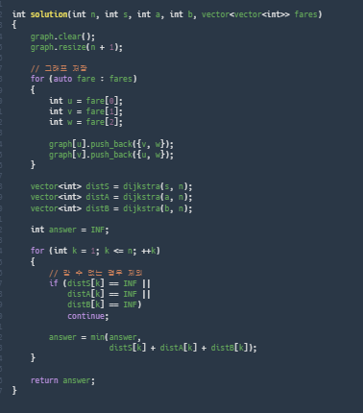
5. 합승 택시(Programmers, Floyd Warshall, 우선순위큐)

Slide 6
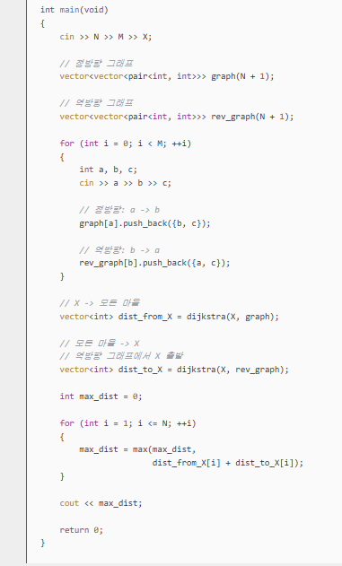
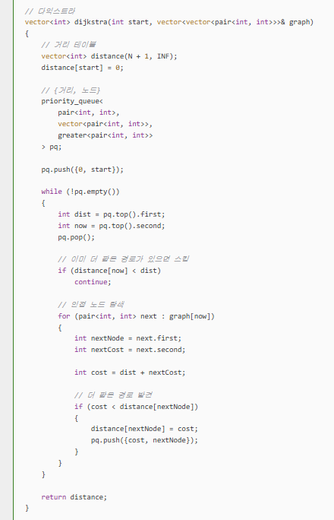

6. 파티 (TUKorea, 백준, 다익스트라)

Slide 7
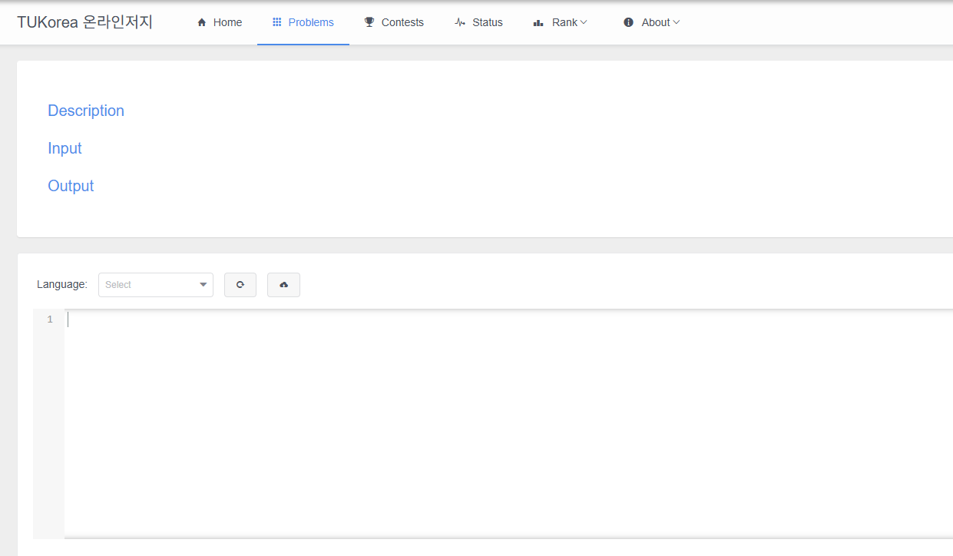
7. 장애물(TUKorea0073, Dijkstra)
문제가 없습니다.

